Slide 1

LIFProjet
K I W I

Slide 2
Qu’est ce que KIWI ?

Slide 3
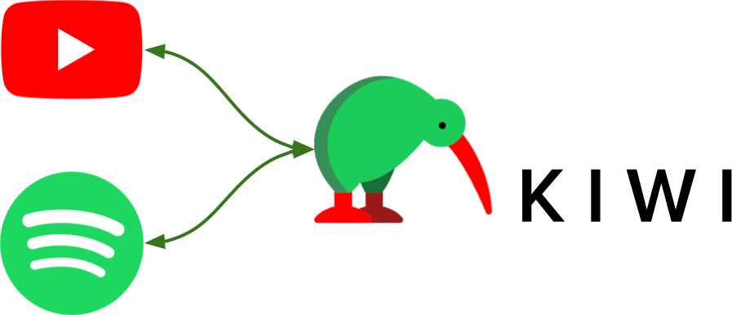
Qu’est ce que KIWI ?
Application de streaming musical
Réunification des ressources Spotify et Youtube

Slide 4
Outils
Backend
FrontEnd
La fin du projet ?

Slide 5




Technologies utilisées

Slide 6






Backend
Authentification
Base de données
API

Slide 7
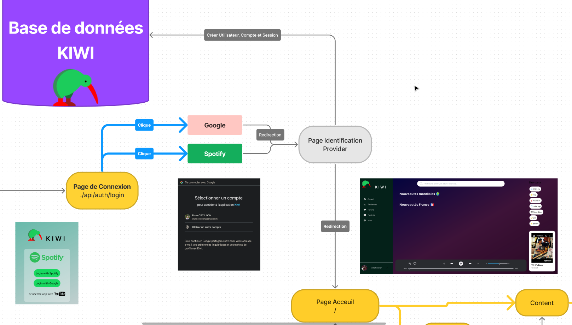
L’authentification
NEXT AUTH

Slide 8


Alternative à l’Authentification
Client
Serveur
Décryptage
Access Token
Refresh Token
token : qsd8sd9766sdq…

Slide 9
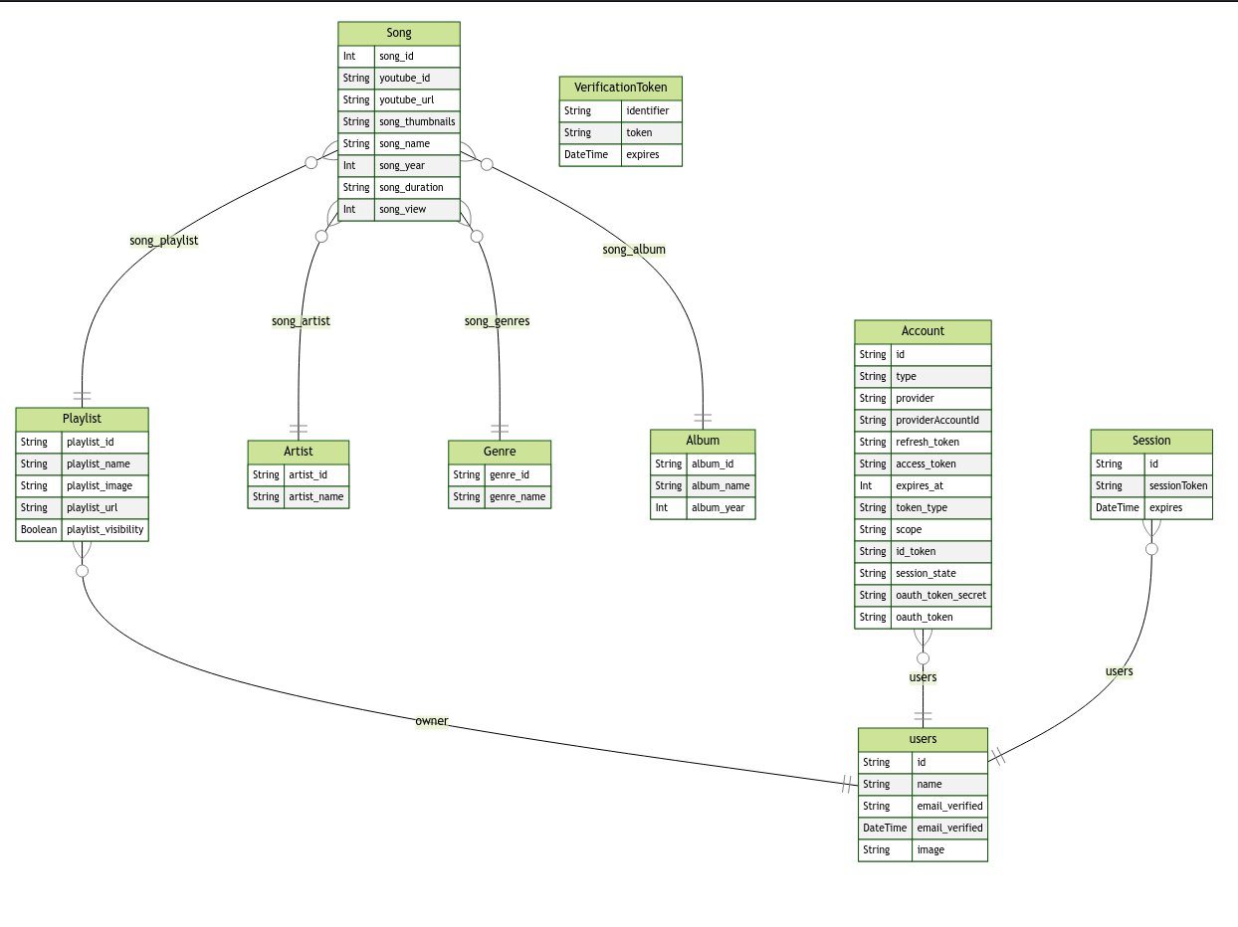
La base de données

Slide 10
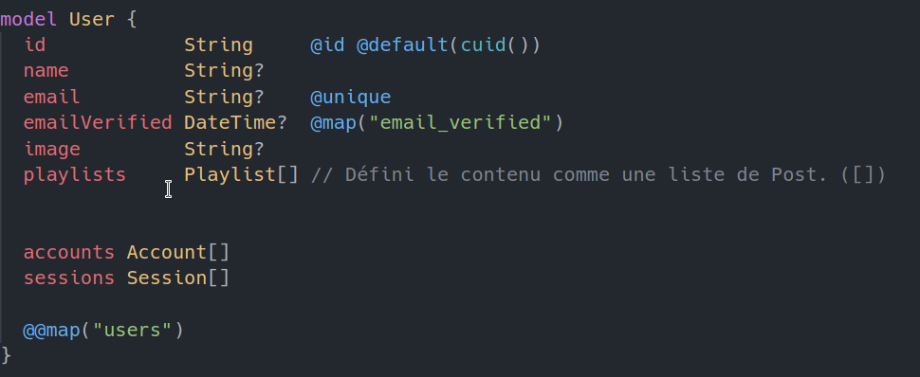
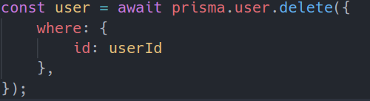

ORM (Object-relational mapping)
Supprime utilisateur
qui a l’id : userId

Slide 11
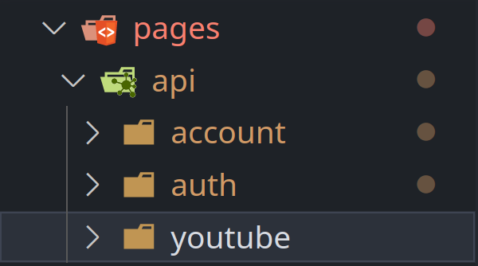
API avec NextJS
K I W I
GET /api/youtube/search/Helloworld
RESPONSE GET
{
…..
}
Serveur

Slide 12

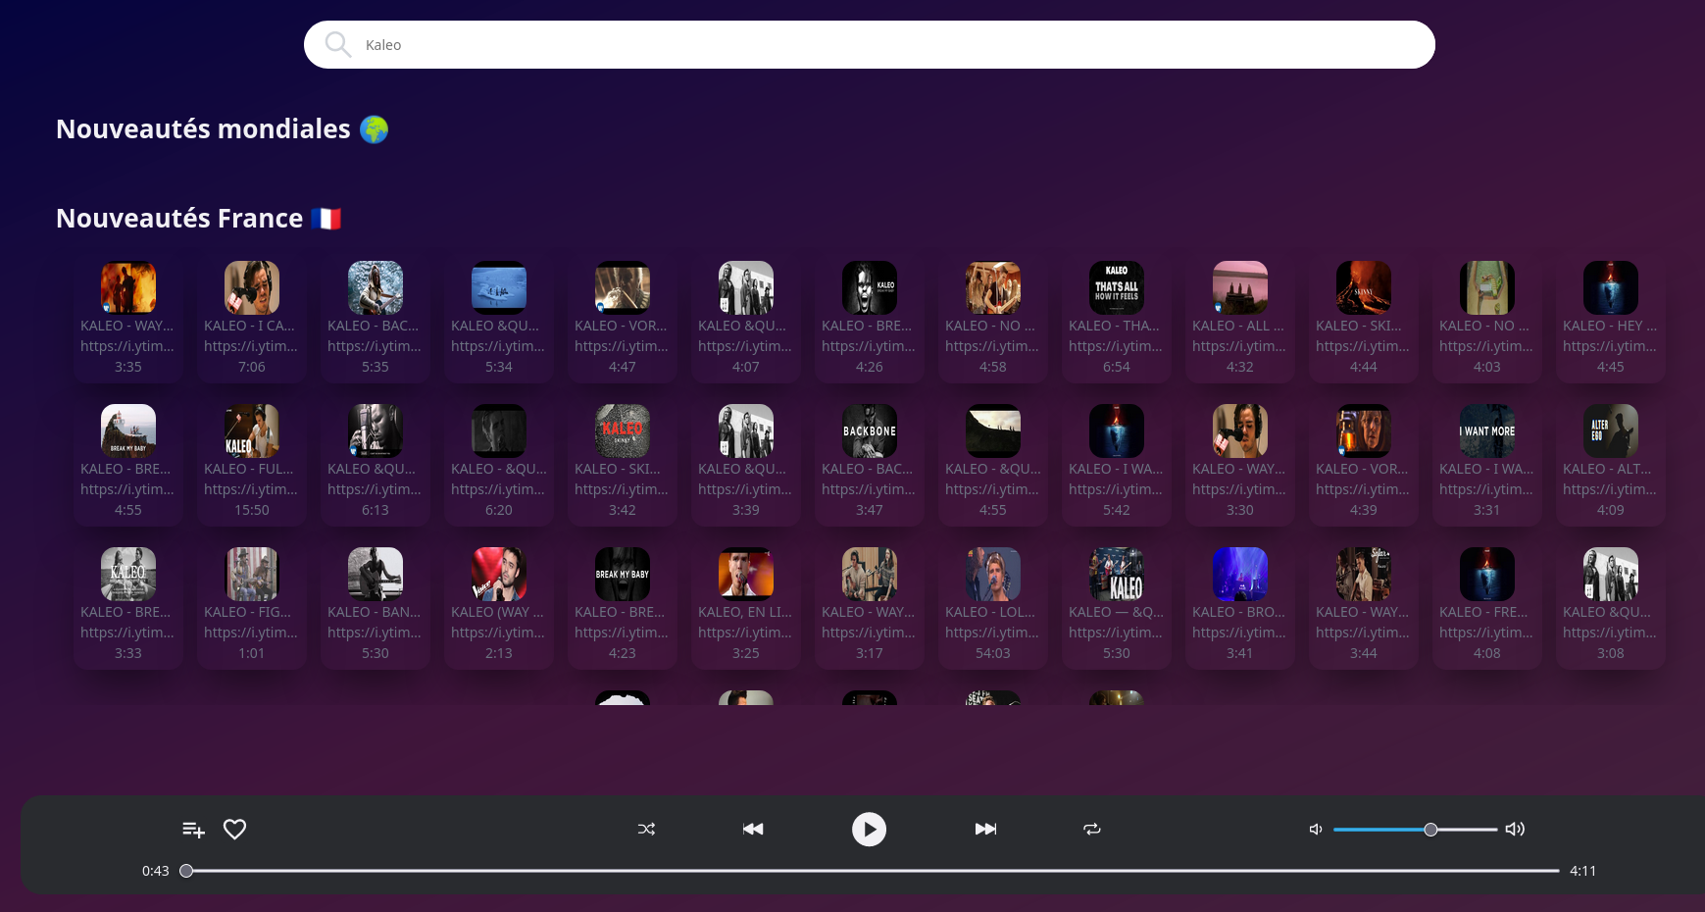
Youtube API
/search/foo%fighter
/search/[id].js

Slide 13
Frontend

Slide 14
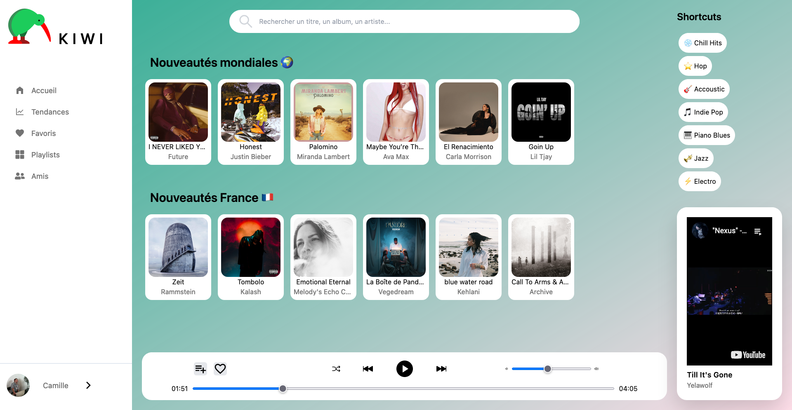
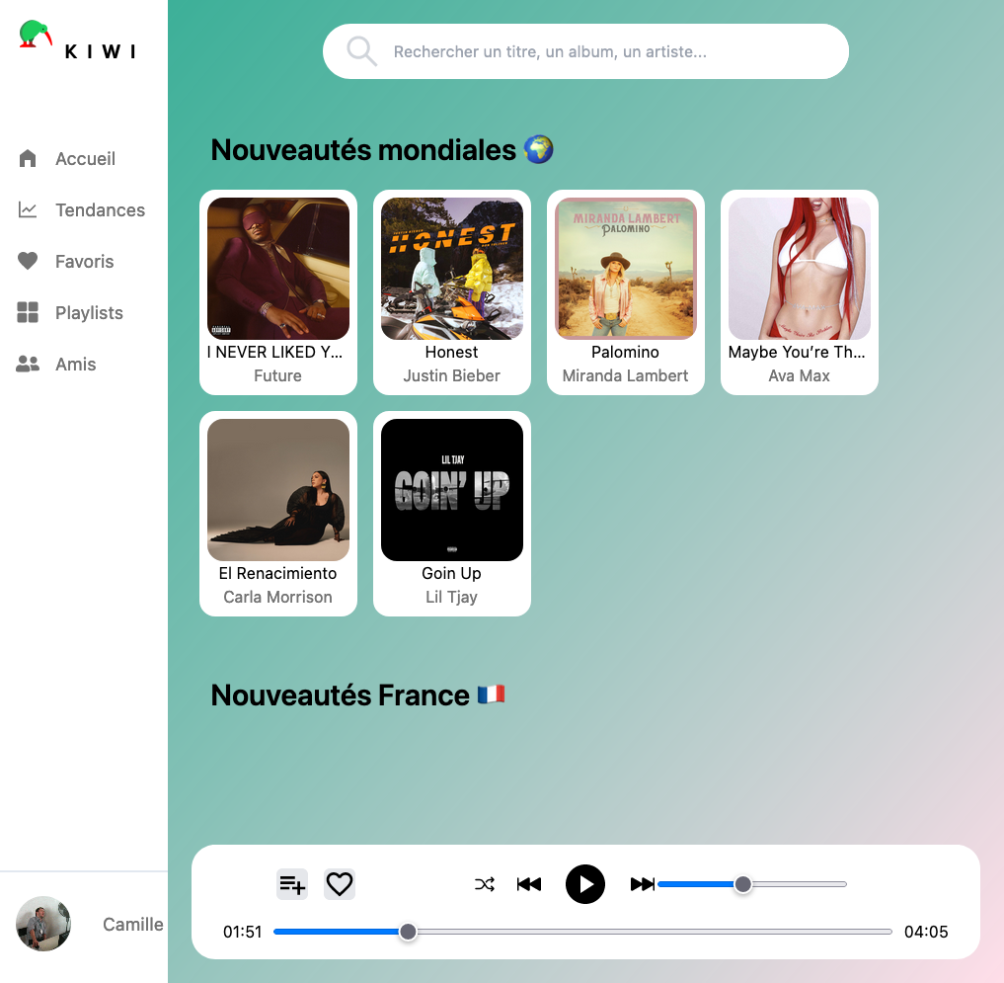
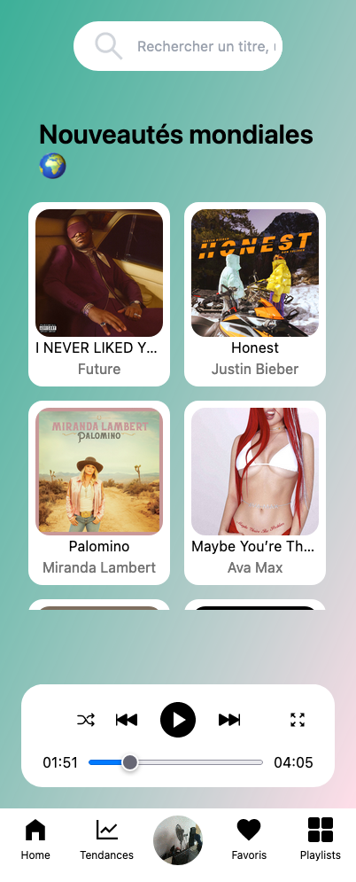
Adaptabilité (responsive design)
Format grands écrans
Format moyens écrans
Format petits écrans

Slide 15
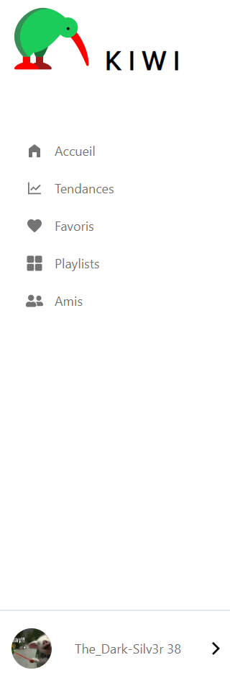

Composant - Barre de navigation
Deux menus différents (grands et petits écrans)

Slide 16
Composant - Lecteur de média
Permet de gérer les titres provenant de YouTube.
Affichage dynamique du temps actuel du titre.

Slide 17
Composant - Barre de recherche
Appel à l’API de YouTube pour la recherche de titres
Deux cas de figure :
La requête a déjà été faite : on cherche les résultats dans la base de données
La requête est nouvelle : on fait une requête à YouTube
⇒ Cela permet de limiter le nombre de requête faites à YouTube (qui sont limitées à
100 par jour).

Slide 18
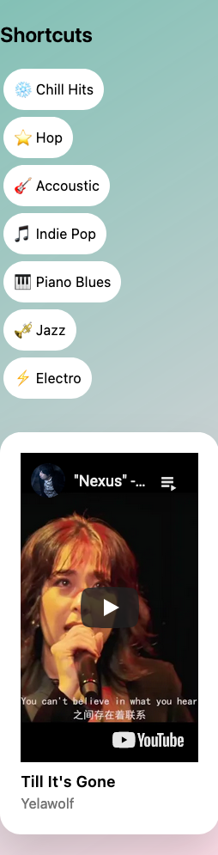
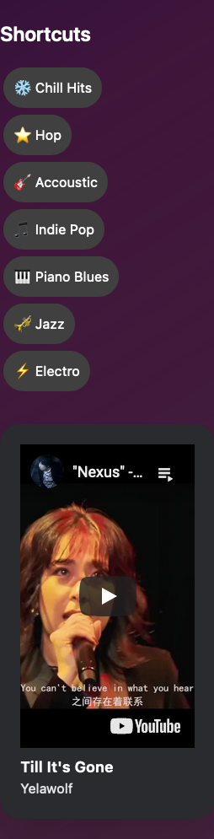
Composant - Right Section
Composants :
Shortcuts
Informations sur la musique en cours de lecture
Utilisation de React pour l’affichage de la vidéo
La vidéo permet également de mettre en pause / lancer la musique

Slide 19
Conclusion

Slide 20
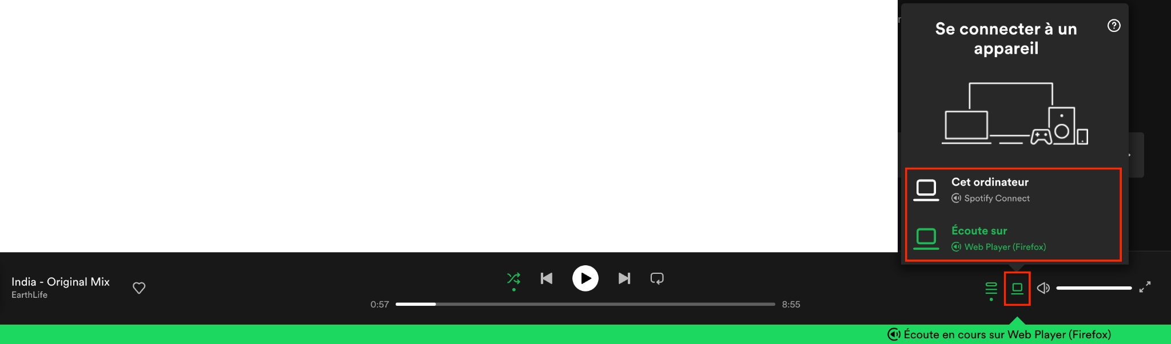
Conclusion - Difficultés
Utilisation du SDK/Player Spotify
Mauvaise gestion du temps
Limitation du nombre de requêtes quotidienne sur l’API YouTube
Modification des endpoints du service Spotify

Slide 21
Conclusion - Pistes d’amélioration
Utilisation du SDK/Player Spotify
Connexion de l’utilisateur via d’autres services tiers (Apple, Reddit, etc…)
Implémentation du côté social (liste d’amis, visualisation des titres joués par ses amis, …)

